Slide 1

NÁZEV: VY_32_INOVACE_14_ČS_MÍSTO, KDE ŽIJEME
NÁZEV ŠKOLY: Základní škola a Mateřská škola Halže,
TEMA:TACHOVSKO
ČÍSLO PROJEKTU: CZ.1.07/1.4.00/21.3551
příspěvková organizace
AUTOR: Pavla Dokoupilová

Slide 2
Anotace
Prezentace je určena žákům 5. ročníku.
Slouží k upevnění učiva ze 4. ročníku a získání nových poznatků téma Místo, kde žijeme - region Tachovsko.
Klíčová slova: povrch, vodstvo, zdroje surovin, typické výrobky, CHKO

Slide 3
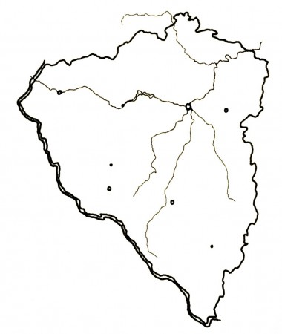
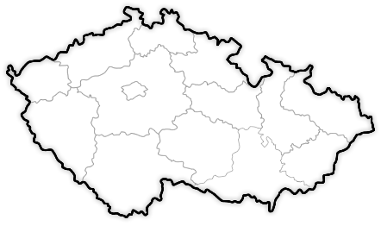
TACHOV
Město leží v Plzeňském kraji na řece Mži.
Nachází se 60 km západně od krajského města Plzně a 15 km východně od hranic s Německem
Žije zde asi 12 000 obyvatel.

Slide 4
Povrch
Město Tachov leží v blízkosti pohoří
Nejvyšším vrcholem tohoto pohoří je
Jak se jmenuje nejvyšší vrchol Českého lesa, který leží na území okresu Tachov? Přesmyčka ti napoví.
HAVRAN Jeho nadmořská výška je 894 m n.m.
O kolik metrů je nižší než nejvyšší vrchol Českého lesa? 148 m n.m.
Krušné hory
Krkonoše
Český les
Čerchov
1042 m n. m.
Klínovec
1244 m n.m.
NARVAH

Slide 5
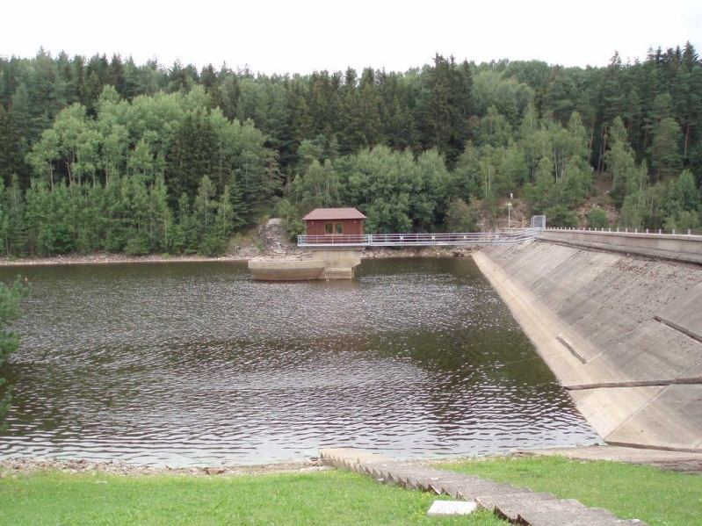
VODSTVO
Řeka protékající Tachovem se nazývá Mže.
Patří do povodí řeky Labe, do úmoří Severního moře.
U Tachova se nachází vodárenská nádrž Lučina, která zásobuje město pitnou vodou.

Slide 6
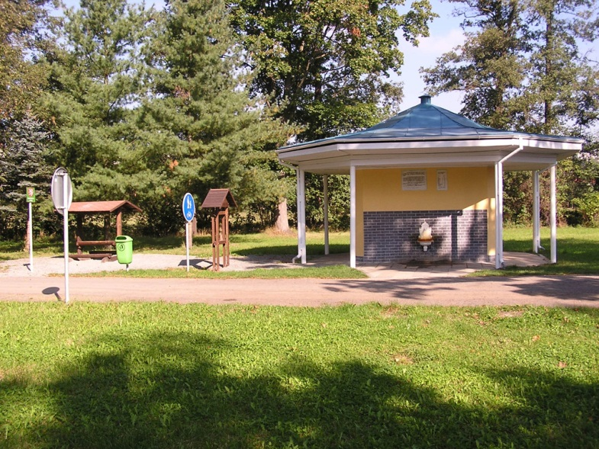
Významné zdroje surovin na Tachovsku
Z přírodního bohatství jsou významné
a minerální prameny
(v Tachově, k léčebným účelům v Konstantinových Lázních a v malém množství v Chodové Plané)

Slide 7
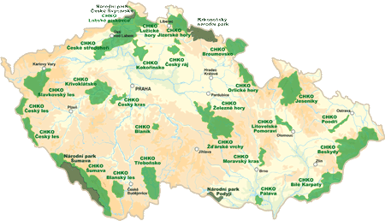
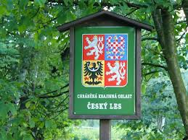
CHKO
Na území okresu Tachov zasahují dvě CHKO.
Na západě CHKO Český les
a na východě CHKO Slavkovský les

Slide 8
Místní typické výrobky
Pivo Chodovar vyráběné v rodinném podniku v Chodové Plané (nejstarší pivovar na západě Čech)
Minerálka značky Ilsano
Mléčné výrobky ve Stříbře
Tachov – umělohmotné nádoby, sportovní a cestovní hole, dveře a okna
V okolí Tachova – pily, které zpracovávají dřevo z okolních lesů

Slide 9
Citace
http://static.panoramio.com/photos/large/22394223.jpg
http://www.tachov-mesto.cz/data/photobank/fotobanka/mineralka/p1010022/extra/2008-07-14-15-42-21-573.jpg
http://www.turistickaencyklopedie.cz/images/mapa.png
http://www.ok1vei.com/ff/pcs/okff-012/12jul01.jpg
www.office.microsoft.com

